Slide 1
Funkcie a formuláre
doc. Ing. Marcela Hallová, PhD.

Slide 2
Úvod do tvorby vlastných VBA funkcií
Excel obsahuje viac ako 450 preddefinovaných funkcií.
Vytvorenie vlastnej funkcie môže výrazne zjednodušiť vzorce tým, že ich skrátime a kratšie vzorce sú čitateľnejšie a ľahšie sa s nimi pracuje.
Ďalším dôvodom je, že môžeme písať funkcie na vykonávanie operácií, ktoré by inak neboli možné.

Slide 3
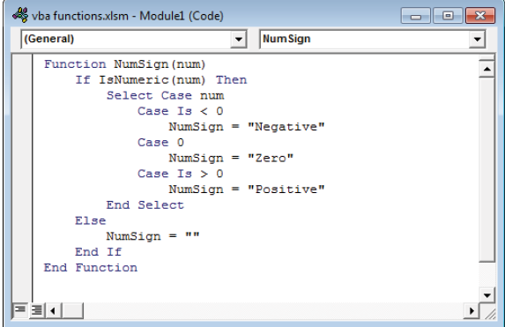
Vytvorenie vlastnej funkcie
Táto vzorová funkcia s názvom NumSign používa jeden argument. Funkcia vráti textový reťazec kladný, ak je jej argument väčší ako nula, záporný, ak je argument menší ako nula, a nulový, ak je argument rovný nule. Ak je argument nenumerický, funkcia vráti prázdny reťazec.

Slide 4
Vytvorenie vlastnej funkcie
Rovnaký efekt môžeme samozrejme dosiahnuť pomocou nasledujúceho vzorca, ktorý používa vnorené funkcie IF:
=IF(ISNUMBER(A1),IF(A1=0,"Zero",IF(A1>0,"Positive","Negative")),"")
Vytvorenie vlastnej funkcie je jednoduchšie na pochopenie a úpravu ako vzorec.

Slide 5
Použitie funkcie na pracovnom hárku
Keď zadáme vzorec, ktorý používa funkciu NumSign, Excel spustí túto funkciu, pre získanie výsledku.
Táto vlastná funkcia funguje rovnako ako ktorákoľvek vstavaná funkcia.
Môžeme ju vložiť do vzorca výberom karty Vzorce ➪ Knižnica funkcií ➪ Vložiť funkciu, čím sa zobrazí dialógové okno Vložiť funkciu. (Vlastné funkcie sú uvedené v kategórii Definované používateľom.)
Keď vyberieme funkciu zo zoznamu, môžeme použiť dialógové okno Argumenty funkcie na zadanie argumentov pre funkciu.
Môžeme tiež vnoriť vlastné funkcie a kombinovať ich s inými prvkami vo vzorcoch.

Slide 6
Analýza vlastnej funkcie
Function NumSign(num)
If IsNumeric(num) Then
Select Case num
Case Is < 0
NumSign = "Negative"
Case 0
NumSign = "Zero"
Case Is > 0
NumSign = "Positive"
End Select
Else
NumSign = ""
End If
End Function

Slide 7
Všimnite si, že procedúra začína kľúčovým slovom Function, za ktorým nasleduje názov funkcie (NumSign).
Táto vlastná funkcia používa jeden argument (num) a názov argumentu je uzavretý v zátvorkách.
Argument num predstavuje bunku alebo hodnotu, ktorá sa má spracovať.
Keď sa funkcia používa na pracovnom hárku, argumentom môže byť odkaz na bunku (napríklad A1) alebo hodnota (napríklad –123).
Keď sa funkcia používa v inej procedúre, argumentom môže byť číselná premenná, číslo alebo hodnota získaná z bunky.

Slide 8
Prvý príkaz vo funkcii je príkaz If.
Začína sa tým to, čo sa označuje ako blok If.
Blok If pozostáva z príkazu If, príkazu End If, jedného alebo viacerých voliteľných príkazov Else If a jedného voliteľného príkazu Else.
Predchádzajúci kód je odsadený tak, aby bolo zrejmé, že príkazy Else a End If v dolnej časti funkcie patria do príkazu If v hornej časti procedúry.
Odsadenie je voliteľné, ale zistíme, že ak to urobíme, náš kód bude oveľa ľahšie čitateľný.

Slide 9
Príkaz If obsahuje vstavanú funkciu IsNumeric, ktorá vracia hodnotu True, ak je argumentom číslo, a False, ak nie je.
Kedykoľvek vstavaná funkcia začína s Is alebo Has, vráti True alebo False (boolovská hodnota).
Funkcia NumSign používa konštrukciu Select Case na vykonanie inej akcie v závislosti od hodnoty num.
Ak je číslo menšie ako nula, NumSign priradí text Negative.
Ak sa num rovná nule, NumSign je nula.
Ak je číslo väčšie ako nula, NumSign výsledok je kladný.
Hodnota vrátená funkciou je vždy priradená k názvu funkcie.

Slide 10
Dôležité informácie o procedúre Funkcia
Vlastná funkcia má veľa spoločného s procedúrou Sub.
Je tu ale niekoľko dôležitých rozdielov.
Jeden kľúčový rozdiel je v tom, že funkcia vracia hodnotu (napríklad číslo, dátum alebo textový reťazec).
Pri písaní funkcie je výsledná hodnota tá, ktorá bola priradená názvu funkcie po dokončení vykonávania funkcie.

Slide 11
Postup vytvorenia vlastnej funkcie:
Aktivujeme editor VBE. (Press Alt+F11.)
Vyberte zošit v okne Project Explorer (vyberte View ➪ Project Explorer ak nie je viditeľné toto okno).
Vyberte Insert ➪ Module pre vloženie modulu VBA, alebo môžeme využiť existujúci modul. Musí však ísť o štandardný modul VBA.
Zadajte kľúčové slovo Function, za ktorým nasleduje názov funkcie a zoznam argumentov (ak existujú) v zátvorkách. Ak funkcia nepoužíva argument, VBE pridá sadu prázdnych zátvoriek.
Zadajte kód VBA, ktorý vykonáva prácu – a uistite sa, že premenná zodpovedajúca názvu funkcie má po skončení funkcie vhodnú hodnotu. Toto je hodnota, ktorú funkcia vráti.
Ukončite funkciu príkazom End Function. VBE pridá tento príkaz automaticky, keď napíšeme príkaz funkcie.

Slide 12
Čo funkcia nedokáže
Takmer každý, kto začína vytvárať vlastné funkcie pomocou VBA, robí fatálnu chybu: snaží sa prinútiť funkciu, aby urobila viac, ako je možné.
Funkcia vracia hodnotu a musí byť úplne „pasívna“. Inými slovami, funkcia nemôže na pracovnom hárku nič zmeniť. Nemôžeme napríklad vyvinúť funkciu, ktorá zmení formátovanie bunky. Ak sa naša funkcia pokúsi vykonať akciu, ktorá nie je povolená, funkcia jednoducho vráti chybu.

Slide 13
Použitie argumentov v procedúre Funkcia
Argumenty môžu byť premenné (vrátane polí), konštanty, priame zápisy hodnôt alebo výrazy.
Niektoré funkcie nemajú argumenty.
Niektoré funkcie majú pevný počet požadovaných argumentov (od 1 do 60).
Niektoré funkcie majú kombináciu povinných a voliteľných argumentov.

Slide 14
Vytvorenie užívateľského formulára
Tu je príklad jednoduchého makra, ktoré zmení každú bunku vo vybratom rozsahu na veľké písmená (ale preskakuje bunky so vzorcom). Postup využíva vstavanú funkciu StrConv VBA :
Sub ChangeCase()
For Each cell In Selection
If Not cell.HasFormula Then
cell.Value = StrConv(cell.Value,vbUpperCase)
End If
Next Cell
End Sub

Slide 15
Vytvorenie užívateľského formulára – pokr.
Toto makro je užitočné, ale dá sa vylepšiť.
Napríklad makro by bolo užitočnejšie, ak by tiež mohlo zmeniť bunky na malé alebo správne písmená (veľké je iba prvé písmeno každého slova).
Nie je ťažké urobiť túto úpravu, ale ak urobíme túto zmenu v makre, potrebujeme nejaký spôsob, ako sa používateľa opýtať, aký typ zmeny vykonať v bunkách.
Riešením je vytvorenie dialógového okna.
Toto dialógové okno je UserForm, vytvorený pomocou editora (VBE) a zobrazuje sa pomocou makra VBA.

Slide 16
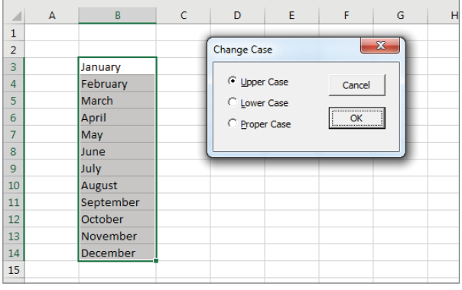

Slide 17
Základné možnosti UserForm – funkcia InputBox
Funkcia InputBox je užitočná pre získanie jedného vstupu od používateľa.
Zjednodušená verzia syntaxe:
InputBox(prompt[,title][,default])
Prvky sú definované nasledovne:
prompt (požadované): Text, ktorý sa zobrazí vo vstupnom okne
title (voliteľné) : Text, ktorý sa zobrazí v záhlaví dialógového okna
default (voliteľné): Predvolená hodnota
Príklad, ako môžeme použiť funkciu InputBox :
CName = InputBox("Customer name?","Customer Data")
Po vykonaní tohto príkazu Excel zobrazí dialógové okno:

Slide 18
Základné možnosti UserForm – funkcia MsgBox
Funkcia MsgBox je praktický spôsob, ako zobraziť informácie a vyžiadať si od používateľov jednoduchý vstup.
V mnohých prípadoch používame funkciu MsgBox na zobrazenie hodnoty premennej.
Zjednodušená verzia syntaxe MsgBox je nasledovná:
MsgBox(prompt[,buttons][,title])
Prvky sú definované nasledovne:
prompt (požadované): Text, ktorý sa zobrazí v poli správy
buttons (voliteľné): Kód pre tlačidlá, ktoré sa majú zobraziť v poli správy
title (voliteľné): Text, ktorý sa zobrazí v záhlaví okna so správou
Funkciu MsgBox môžeme použiť samostatne alebo jej výsledok priradiť premennej.

Slide 19
Vytvorenie UserForms: Postup
Presne treba určiť, ako sa bude dialógové okno používať a v ktorej časti makra bude.
Aktivujte VBE a vložte nový UserForm.
Pridajte príslušné ovládacie prvky do UserForm.
Vytvorte makro VBA na zobrazenie UserForm. Toto makro ide do bežného modulu VBA.
Vytvorte postupy pre udalosti, ktoré sa vykonajú, keď používateľ manipuluje s ovládacími prvkami (napríklad keď používateľ klikne na tlačidlo OK). Tieto postupy idú do modulu kódu pre UserForm.

Slide 20
Práca s UserForms
Ak chcete vytvoriť formulár, musíme najprv do VBE vložiť nový UserForm.
Uistite sa, že je vybratý správny zošit v okne Project window a potom kliknite na Insert ➪ UserForm.
VBE zobrazí prázdny UserForm.
Keď aktivujeme UserForm, VBE zobrazí Toolbox, ktorý sa používa na pridanie ovládacích prvkov do UserForm.

Slide 21
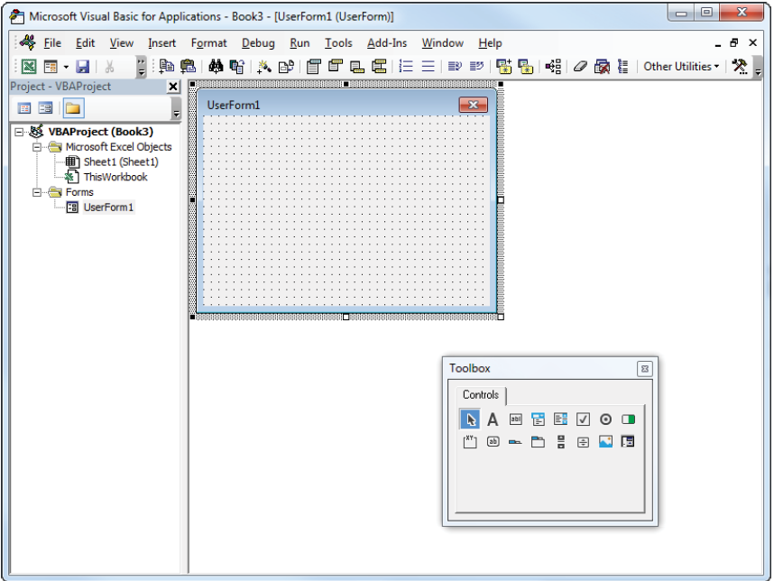

Slide 22
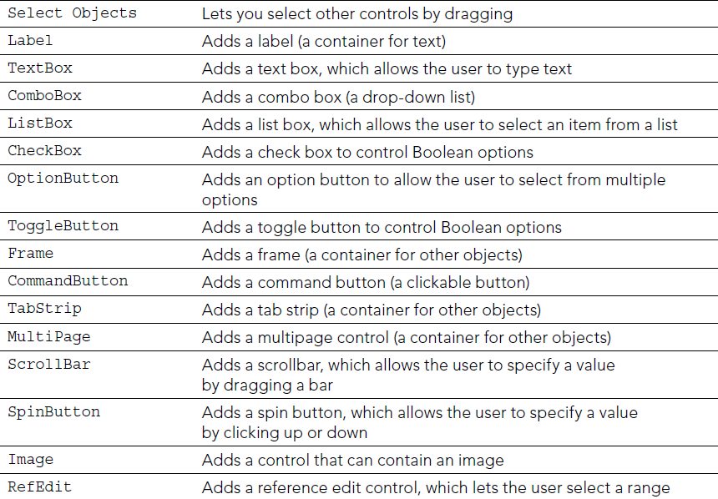
Ovládacie prvky Toolbox

Slide 23
Zmena vlastností ovládacieho prvku
Každý ovládací prvok, ktorý pridáme do UserForm, má niekoľko vlastností, ktoré určujú spôsob, ako ovládací prvok vyzerá a ako sa správa.
Niektoré z týchto vlastností (napríklad Výška a Šírka) môžeme zmeniť kliknutím a potiahnutím okraja ovládacieho prvku.
Ak chceme zmeniť ďalšie vlastnosti, použijeme okno Vlastnosti.
Pre zobrazenie okna Vlastností klikneme na View ➪ Properties Window (alebo F4).
V okne Vlastnosti sa zobrazí zoznam vlastností pre vybratý ovládací prvok. (Každý ovládací prvok má inú sadu vlastností.)
Ak klikneme na samotný UserForm, v okne Vlastnosti sa zobrazia vlastnosti formulára.

Slide 24
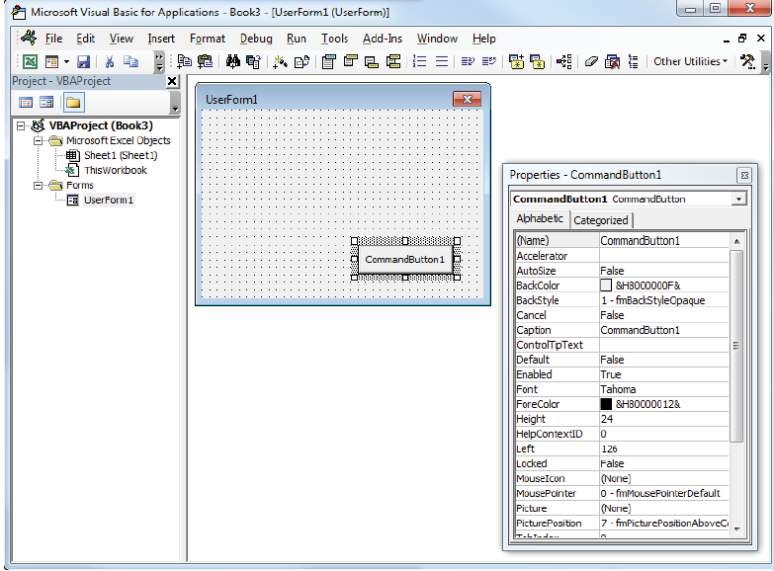

Slide 25
Zobrazenie UserForm
Musíme tiež napísať procedúru na zobrazenie UserForm. Používame metódu Show objektu UserForm. Nasledujúci postup zobrazí UserForm s názvom UserForm1 :
Sub ShowDialog()
UserForm1.Show
End Sub
Táto procedúra by mala byť uložená v bežnom module VBA (nie v module kódu pre UserForm).
Po vykonaní procedúry ShowDialog sa zobrazí UserForm.

Slide 26
Vytvorenie UserForm - príklad
Vyberte kartu Vývojár ➪ Kód ➪ Visual Basic (alebo Alt+F11). Otvorí sa VB editor.
Kliknite na názov zošita v okne Project Explorer pre aktiváciu.
Vyberte Insert ➪ UserForm. VBE pridá prázdny formulár s názvom UserForm1 a zobrazí Toolbox.
Stlačením klávesu F4 zobrazte okno Vlastnosti a potom zmeňte nasledujúce vlastnosti objektu UserForm:

Slide 27
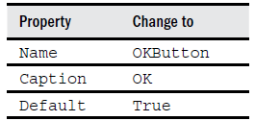
Vytvorenie UserForm – príklad – pokr.
Pomocou Toolbox pridajte objekt Label do UserForm. Ak sa panel s nástrojmi nezobrazuje, vyberte View ➪ Toolbox.
Vyberte objekt Label a v okne Properties zmeňte vlastnosť Name na lblMessage a do vlastnosti Caption zadajte ľubovoľný text.
V okne Vlastnosti kliknite na vlastnosť Písmo a upravte písmo. Môžeme zmeniť typ písma, veľkosť atď. Zmeny sa potom prejavia vo formulári. V tomto príklade bola vlastnosť TextAlign nastavená na kód, ktorý zarovnáva text na stred.
2 – fmTextAlignCenter
Použite Toolbox a pridajte objekt CommandButton do UserForm. Potom použite okno Vlastnosti na zmenu nasledujúcich vlastností CommandButton :
Vykonajte ďalšie úpravy, aby sa vám formulár páčil. Môžete zmeniť veľkosť formulára alebo presunúť alebo zmeniť veľkosť ovládacích prvkov.

Slide 28
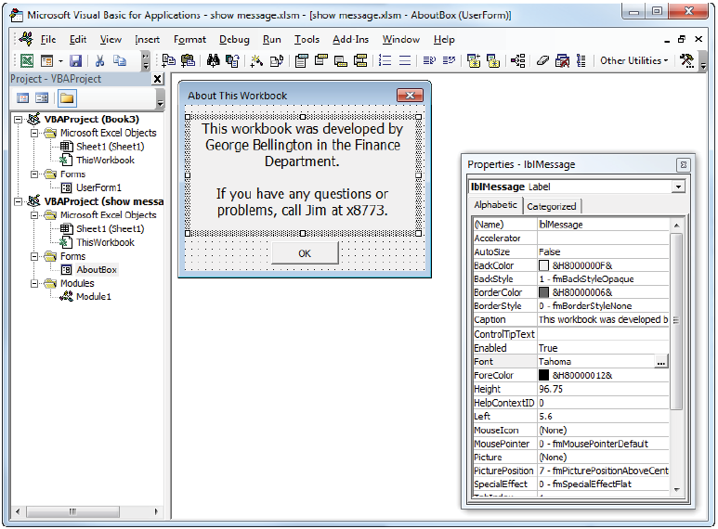

Slide 29
Testovanie UserForm
V tomto bode má UserForm všetky potrebné ovládacie prvky.
Čo chýba, je spôsob, ako zobraziť UserForm.
Počas vývoja UserForm ho môžete zobraziť stlačením klávesu F5 a zistiť, ako vyzerá.
Ak chcete zatvoriť UserForm, kliknite na tlačidlo Zavrieť (X) v záhlaví dialógového okna.

Slide 30
Procedúra VBA na zobrazenie UserForm, keď je Excel aktívny:
Vložte modul VBA výberom Insert ➪ Module.
Do prázdneho modulu zadajte nasledujúci kód:
Sub ShowAboutBox()
AboutBox.Show
End Sub
Ak chcete aktivovať Excel, stlačte Alt+F11.
Vyberte kartu Vývojár ➪ Kód ➪ Makro (alebo Alt+F8). Zobrazí sa dialógové okno Makro.
Zo zoznamu makier vyberte ShowAboutBox a potom kliknite na Spustiť. Zobrazí sa UserForm.
Ak klikneme na tlačidlo OK, všimnite si, že sa nezatvorí UserForm, ako by sme očakávali. Toto tlačidlo musí mať procedúru obsluhy udalosti, aby po kliknutí naň urobilo čokoľvek. Ak chceme zrušiť UserForm, kliknite na tlačidlo Zavrieť (X) v jeho záhlaví.

Slide 31
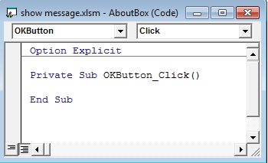
Vytvorenie procedúry obsluhy udalosti
Keď nastane udalosť, vykoná sa procedúra obsluhy udalosti. V tomto prípade potrebujete postup na spracovanie udalosti Click, ktorá sa vygeneruje, keď používateľ klikne na tlačidlo OK.
Stlačte Alt+F11 pre aktiváciu VBE.
Aktivujte UserForm AboutBox dvojitým kliknutím na jeho názov v okne projektu.
Dvakrát kliknite na ovládací prvok CommandButton. VBE aktivuje kódový modul pre UserForm a vloží príkazy Sub a End Sub pre udalosť kliknutie tlačidla.
Pred príkaz End Sub vložte nasledujúci príkaz: Unload Me

Slide 32
Ďakujem za pozornosť!

